Slide 1



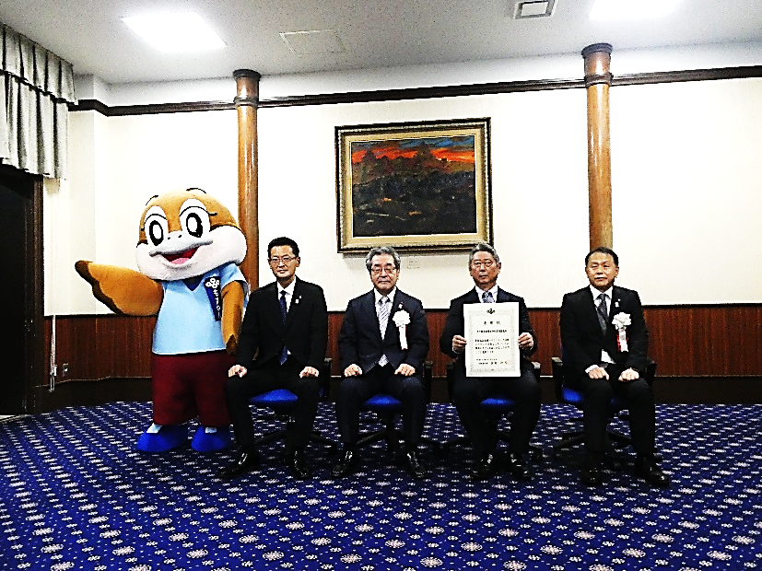
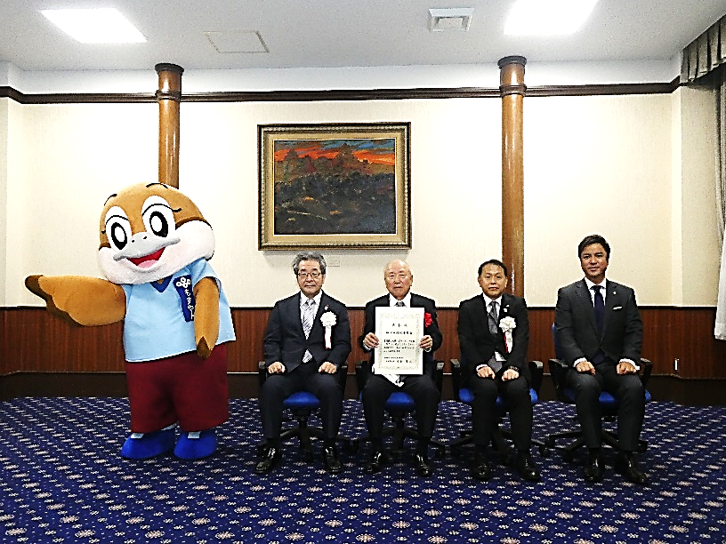
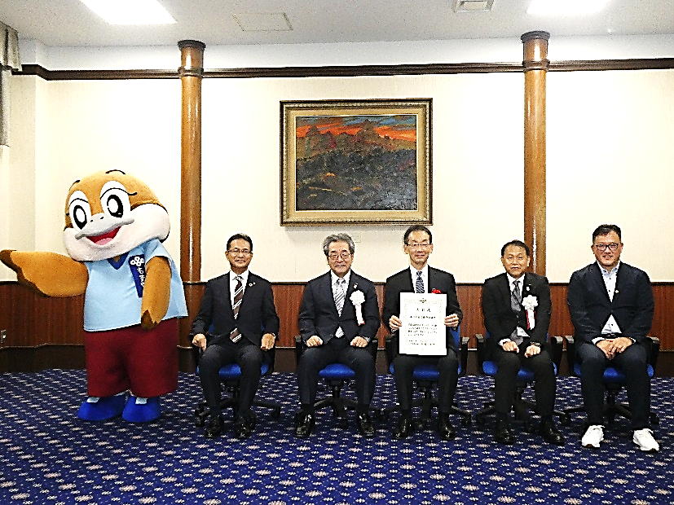
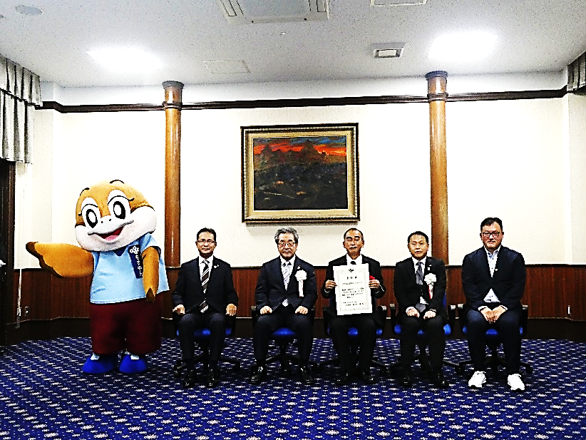
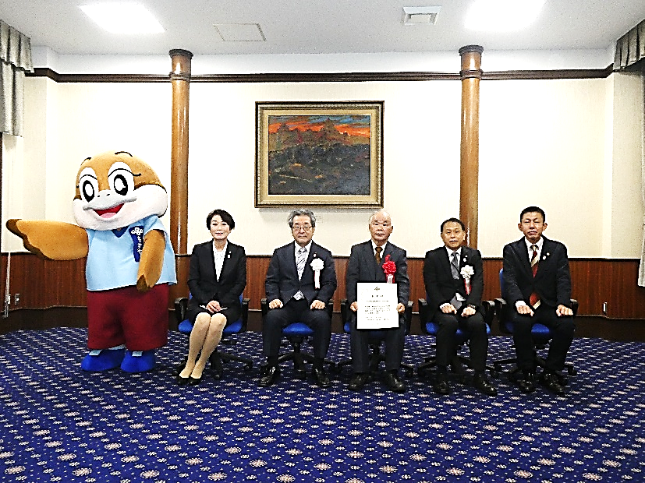
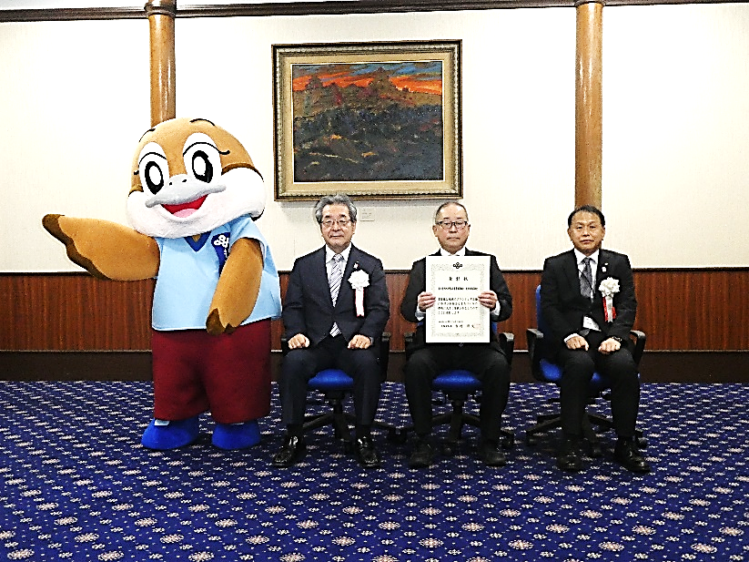


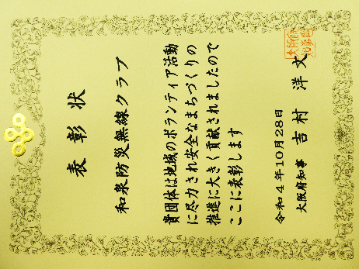
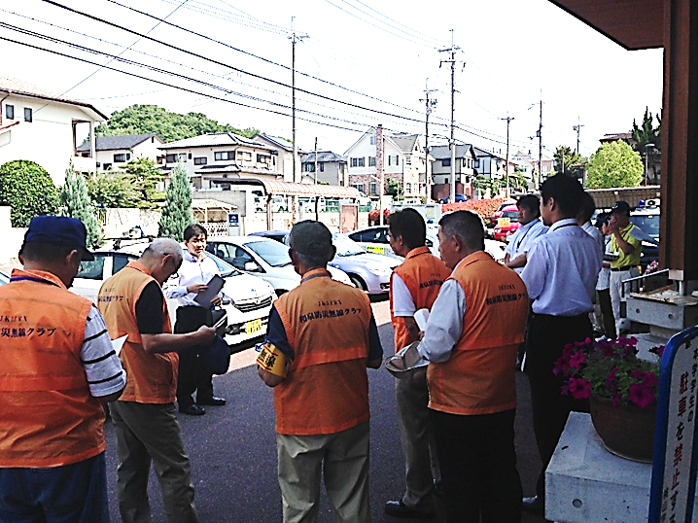






大阪府 危機管理室 治安対策課 発行
治安対策ニュース
第39号 (令和４年12月発行) 発行：年３回
大阪府安全なまちづくり
ボランティア団体表彰
大阪府安全なまちづくり
ボランティア団体表彰
キタ歓楽街環境浄化推進協議会
（大阪市北区）
くすがおか
楠ケ丘防犯委員会
（河内長野市）
あかだみなみ
くさか
英田南自治連合協議会
（東大阪市）
日下自治会青色パトロール
（東大阪市）
せんさん
千三地区青色防犯パトロール隊（吹田市）
泉北光明池専門店事業協同組合 光明池地区部会
（堺市南区）
和泉防災無線クラブ
（和泉市）
※ 都合により欠席
Ⓒ2014 大阪府もずやん
10月28日、大阪府庁において、地域の防犯活動に熱心に取り組まれ、安全なまちづくりに貢献
された府内の７つのボランティア団体が、知事からの『大阪府安全なまちづくりボランティア
団体表彰』を受賞されました。
表彰式において、知事から「新型コロナウイルス感染症の影響が続く厳しい状況の中、それぞれの活動を創意工夫して継続し、地域の模範として、地域社会に素晴らしい貢献をされておられますことに、心から敬意を表します。」とのメッセージ（田中副知事代読）があり、各団体に表彰状が
贈呈されました。
次面 ➡
受賞団体の
活動を紹介
します！

Slide 2
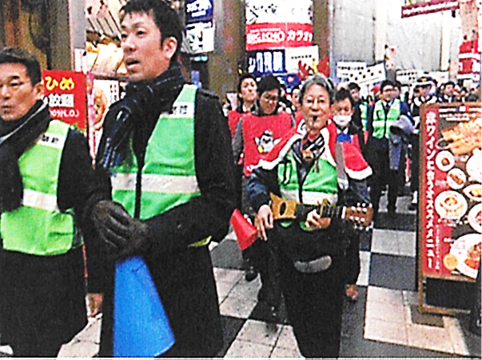
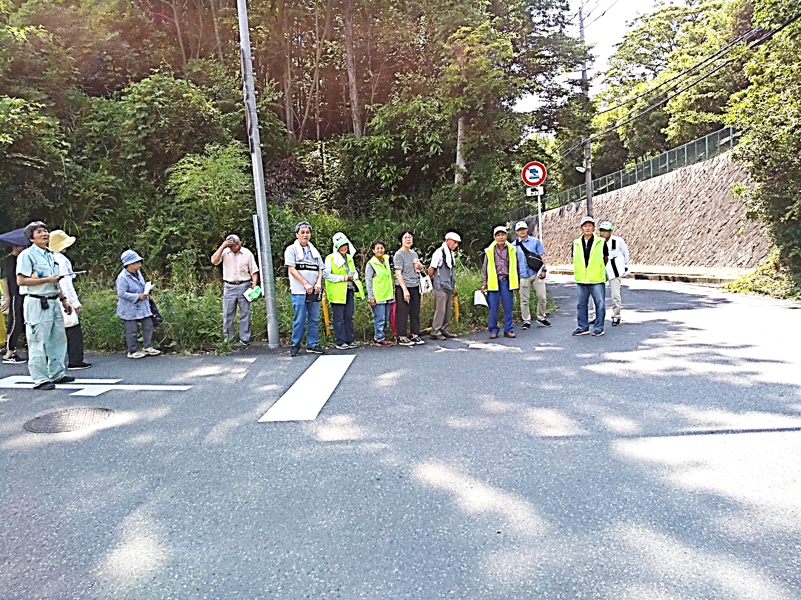
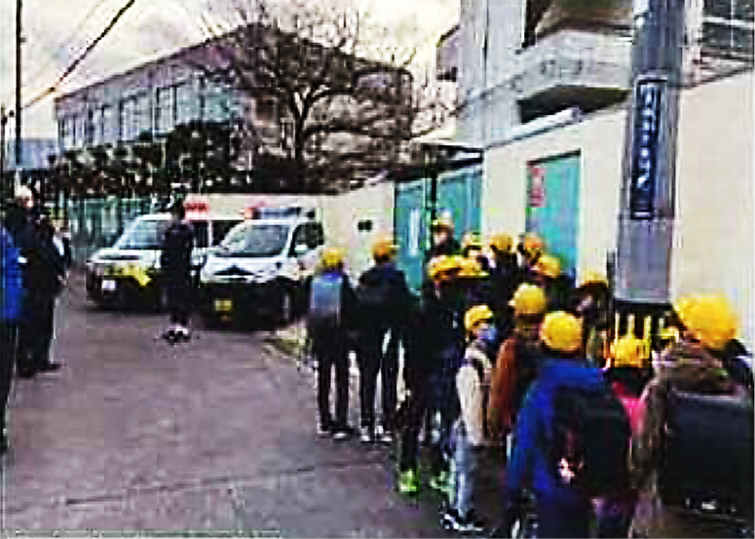
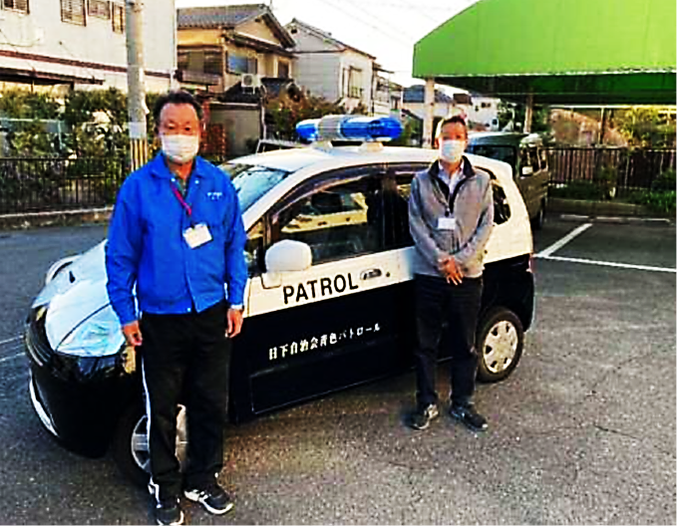


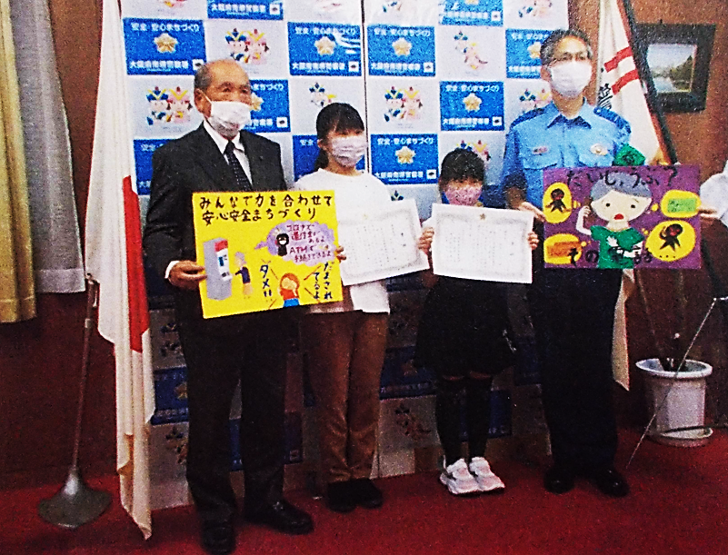
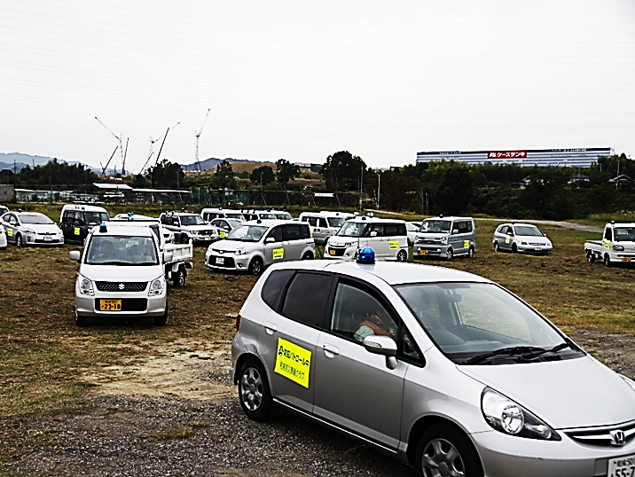


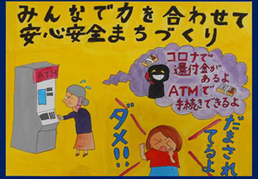




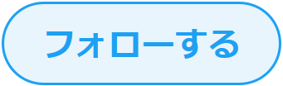
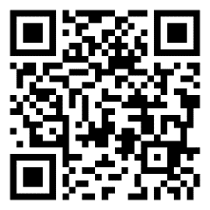

受賞団体の活動紹介
治安対策ニュース
第39号 (令和４年12月発行)
くすがおか
キタ歓楽街環境浄化推進協議会
（大阪市北区）
楠ケ丘防犯委員会
（河内長野市）
平成18年に地元商店街と住民が団結して活動を
開始し、夜間帯を中心に青色防犯パトロールや徒歩
による迷惑駐輪排除活動などを行っています。また、年に２回、違法客引きや不法看板、暴力団排除など
歓楽街特有の問題解決に向け、警察等と連携した
環境浄化パレードも行っています。毎月開催して
いるまちづくり会議では、解決すべき問題点を出しあい、自主防犯活動につなげたり、改善に向けた
取組みを行っています。
パトロールを中心とした活動を20年以上続け、平成29年からは警察や子ども会とともに、防犯
環境、危険箇所の調査を行う、ふれあいパトロールを行っています。また、交通安全自動車協会とも
協力し合い、迷惑駐車防止を目的としたパトロールも実施しています。防犯カメラの設置・管理もしており、警察に積極的に捜査協力するとともに、警察署員を講師に迎えた、特殊詐欺の防犯教室なども
開催しています。
あかだみなみ
くさか
せんさん
英田南自治連合協議会
（東大阪市）
日下自治会青色パトロール
（東大阪市）
千三地区青色防犯パトロール隊（吹田市）
オリジナル腕章や帽子を着用して、青色防犯
パトロールや登下校見守り活動を、14年以上続け
ています。現在は約80名の構成員がおり、今年
の６月には警察・自治体・小学校・地元プロ
ラグビーチーム（近鉄ライナーズ）が一致団結し、子ども見守り隊出発式を行いました。また、青
パト車両をデザインした独自のクリアファイルを作成して児童や協力者に配布することで、防犯
意識の向上を図るなど、地元一丸での活動に取り
組んでいます。
自治会単独で構成されており、14年以上防犯
パトロールや子ども見守り活動を続け、警察との
合同パトロールも積極的に行っています。区域内
は狭い路地や、急こう配の坂道が多いため、不慣れな自治会員でも円滑に青色防犯パトロールができる
ように、団体オリジナル地図を作成し、活用して
います。また、青パト車両をデザインしたクリアファイルを作成し、地元小学校への配布も行って
おり、児童の防犯意識の向上も図っています。
16年以上青色防犯パトロールや子ども見守り活動を続けています。活動は週５日実施しており、児童が登下校する時間帯だけでなく、帰宅途中の女性を狙った犯罪被害防止のため、夜間のパトロールも
実施しています。警察署のパトカーとも合同でパトロールを行い、パトロール中に交通事故の目撃や
認知症高齢者の保護など取り扱うこともあり、警察と連携した取り組みを行っています。地元小学生からは御礼の手紙をもらうなど、住民からも熱い期待が寄せられています。
泉北光明池専門店事業協同組合
光明池地区部会
（堺市南区）
和泉防災無線クラブ
（和泉市）
警察と協力して毎年４月と10月の地域安全運動期間中に、被害防止を啓発するキャンペーンを
33年間にわたり実施しています。また、南堺防犯協会と連携し、ポスターやうちわなどの被害防止啓発品を作成・配布したり、地元小学校から
募った防犯啓発作品案のポスター化や、反射材
使用防犯腕章を地元高校の陸上部に配布するなど、地域に密着した活動を続けています。
阪神淡路大震災発生後の平成８年に、アマチュア無線愛好家により結成され、災害発生時の防災活動や被害状況などの情報提供を消防や警察へ行い、月に数回、市民活動センターなどで普通救命講習会を開催し、応急処置の技能を教えています。平成24年からは構成員の自家用車により青色防犯パロール
を実施し、ほぼ毎日、和泉市内小学校区全域を
パトロールしています。
Ⓒ2014 大阪府もずやん
問合せ先：大阪府 危機管理室 治安対策課 代表：０６－６９４１－０３５１ （内線：６５１２）
Twitterのフォローをお願いします！
QRコードから
どうぞ⇒
【公式】大阪府治安対策課
@osaka_chiantai

